Slide 1

AUDIENCE4PD
Vitor Caetano da Silva - 9276999
Prof. Orientador - Regis Rossi Faria
Desenvolvimentos de funcionalidades e interfaces para produção sonora 3D no sistema de áudio espacial AUDIENCE Trabalho Longo Individual Parte 2

Slide 2
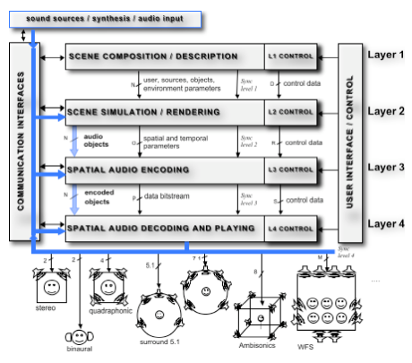
Mais Alto
(Cena)
Introdução
Mais Baixo (Decodificadores)

Slide 3
Realizações no Projeto
Planilha de Checklist da Distribuição
OpenAudience (2021)
oa_l4_gui.dll | Roteiro de Mudanças | Tarefa 1 Modificar Nomenclatura | Tarefa 2 Rever msgs de Erro
oa_l1_gui.dll
oa_l1l4_gui.dll
interface-total.pd
oa-aux-dbvol.pd
oa-aux-objtr.pd
oa-aux-objvol.pd
oa-dbvol.pd
oa-l1-objsnd1~.pd
oa-l4-objplay~.pd
oa-obvol~.pd
Compilação e teste dos componentes funcionais do AUDIENCE p/ Windows;
Revisão dos componentes do AUDIENCE;
Validação dos componentes de testes do AUDIENCE no Pd;
Desenvolvimento de relatórios de andamento e acompanhamento semanal;
Aplicação de Design para a interface gráfica

Slide 4
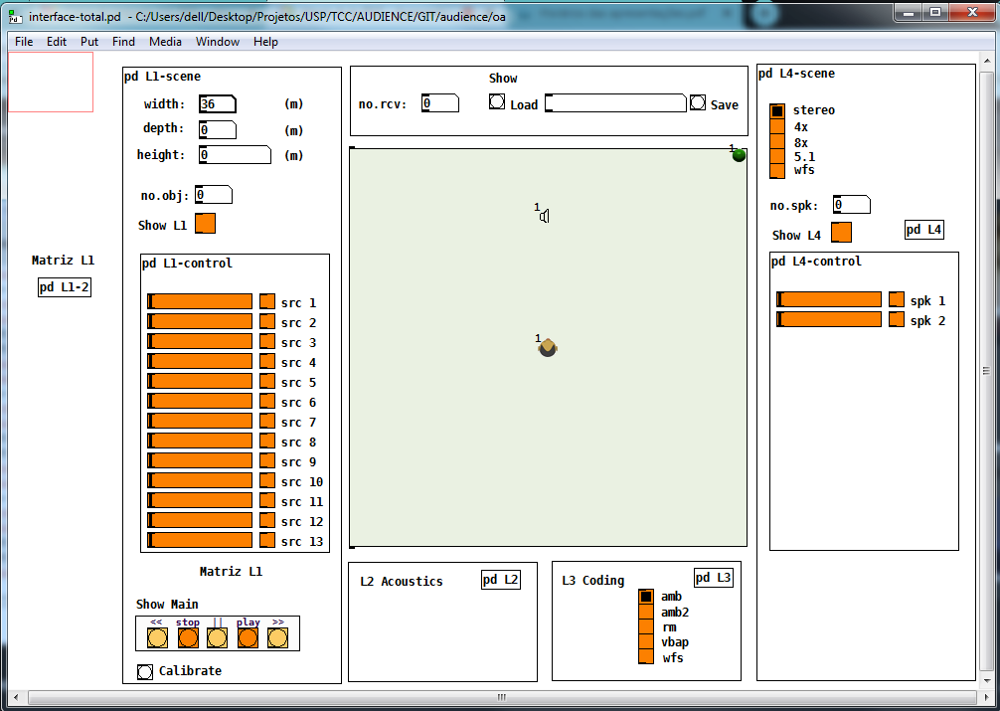
Antiga Interface

Slide 5
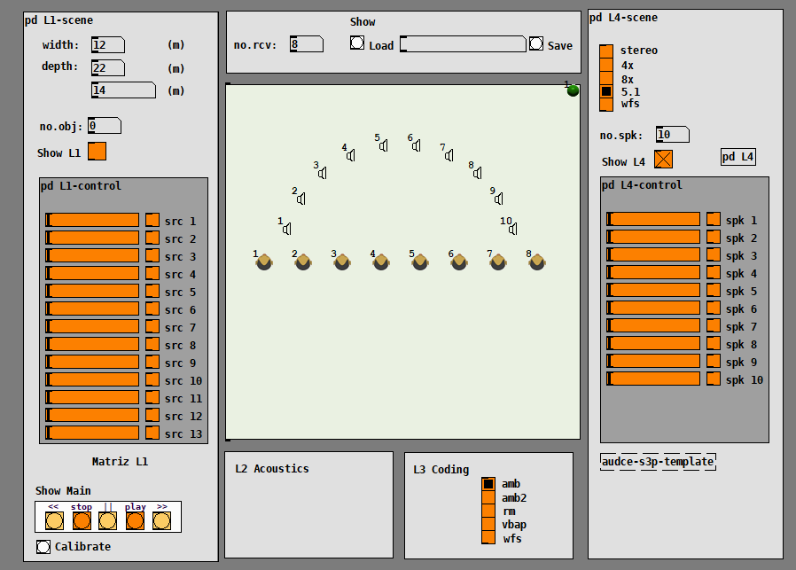
Nova Interface

Slide 6
Cronograma do Semestre Atual
Atividades / Mensais | ago | set | out | nov | dez
Revisão das novas nomenclaturas dos componentes | X | X
Revisão e organização da documentação e atividades do segundo semestre |  | X
Entrega Parcial II do Relatório de Atividades |  | 06.09
Planejamento da documentação para integração da funcionalidade de importação de arquivos .ADM ITU/EBU - BS2076 |  | X
Integração do Módulo S3P na estrutura da interface principal “audce-main” |  |  | X
Validação e documentação da integração do Módulo S3P |  |  | X
Apresentação de Andamento |  |  | 20.10
Integração das funcionalidades ITU/EBU - Norma BS2076 .ADM |  |  | X | X
Realização de casos de Testes para verificar o funcionamento da importação de arquivos .ADM |  |  |  | X
Documentação e preparação da nova distribuição do AUDIENCE |  |  |  | X | X
Publicação da nova distribuição do AUDIENCE no github |  |  |  |  | X
Entrega final |  |  |  |  | 12.12

Slide 7
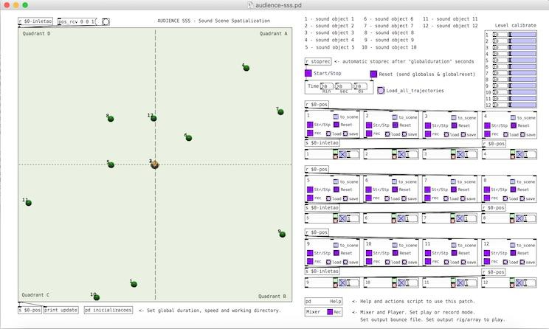
Sobre O S3P (Spatial Sound Scene Production)

Slide 8
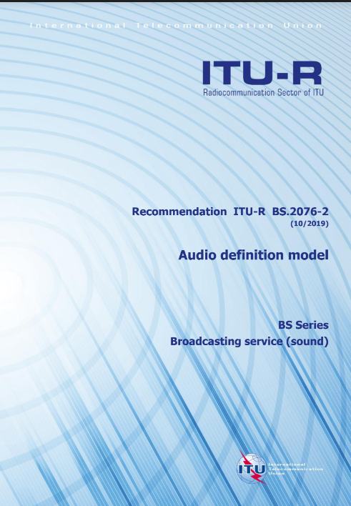
Inclusões no AUDIENCE
Importação de roteiros para arquivos .ADM
Exportação de roteiros para arquivos .ADM
Método: Utilização da biblioteca libadm para aplicar
a tradução dos scripts para arquivos no formato .ADM
O Audio Definition Model (ADM) é um modelo de metadados padronizado para descrever as propriedades técnicas do áudio. Os metadados ADM podem ser anexados a arquivos de áudio para garantir que o áudio seja tratado corretamente.

Slide 9
Nova Distribuição AUDIENCE
Na distribuição da versão do AUDIENCE 2022 estará incluso:
Nova nomenclatura dos paths do AUDIENCE
Interface principal audce-main.pd com integração do S3P
Atualização dos externals
O S3P com importação e exportação de arquivos .ADM (ITU BS2076-2)
Documentações de ajuda Helps Atualizados

Slide 10
Futuras Implementações para o AUDIENCE
O módulo WFS (Wave Field Synthesis), técnica de renderização de áudio espacial que utiliza matrizes densas com muitos alto-falantes.
Integração das Normas ITU (International Telecomunication Union):
BS2127
BS2125
BS2051
BS2088

Slide 11
Referências Bibliográficas
Faria et al. Projeto AUDIENCE e OpenAUDIENCE. Disponível em: <http://ccsl.ime.usp.br/neac/audience>
Nixon, Thomas et al. Libadm- An Open-Source Library for the EBU ADM Renderer. Disponível em: <https://github.com/ebu/libadm>.
International Telecommunication Union. 2018, 2019. Radio Communication Sector of ITU - Recommendation BS.2076-2 ITU-R: BS Series Broadcasting service (sound) Electronic Publication Geneva, Suíça, 2019. Disponível em: <https://www.itu.int/dms_pubrec/itu-r/rec/bs/R-REC-BS.2076-2-201910-I!!PDF-E.pdf>
FARIA, R. R. A. AUDIENCE para Pd: uma biblioteca para áudio espacial orientada a cena sonora. In: 10o Congresso de Engenharia de Áudio da AES Brasil, 2012, São Paulo. Anais do 10o Congresso de Engenharia de Áudio da AES Brasil. Rio de Janeiro: AES Brasil - Sociedade de Engenharia de Áudio, 2012. p. 98-105.
ZMOLNIG, J. M. How to write an External for puredata. Disponível em: <http://mlab.taik.fi/~korayt/kuva/Pd-0.38.4-extended-RC7.app/Contents/Resources/doc/manuals/Externals-HOWTO/pd-externals-HOWTO.pdf>
Institut für Rundfunktechnik GmbH Tutorial para transformação de Arquivos .ADM. Disponível em: <https://libadm.readthedocs.io/en/latest/tutorial.html>

Slide 12
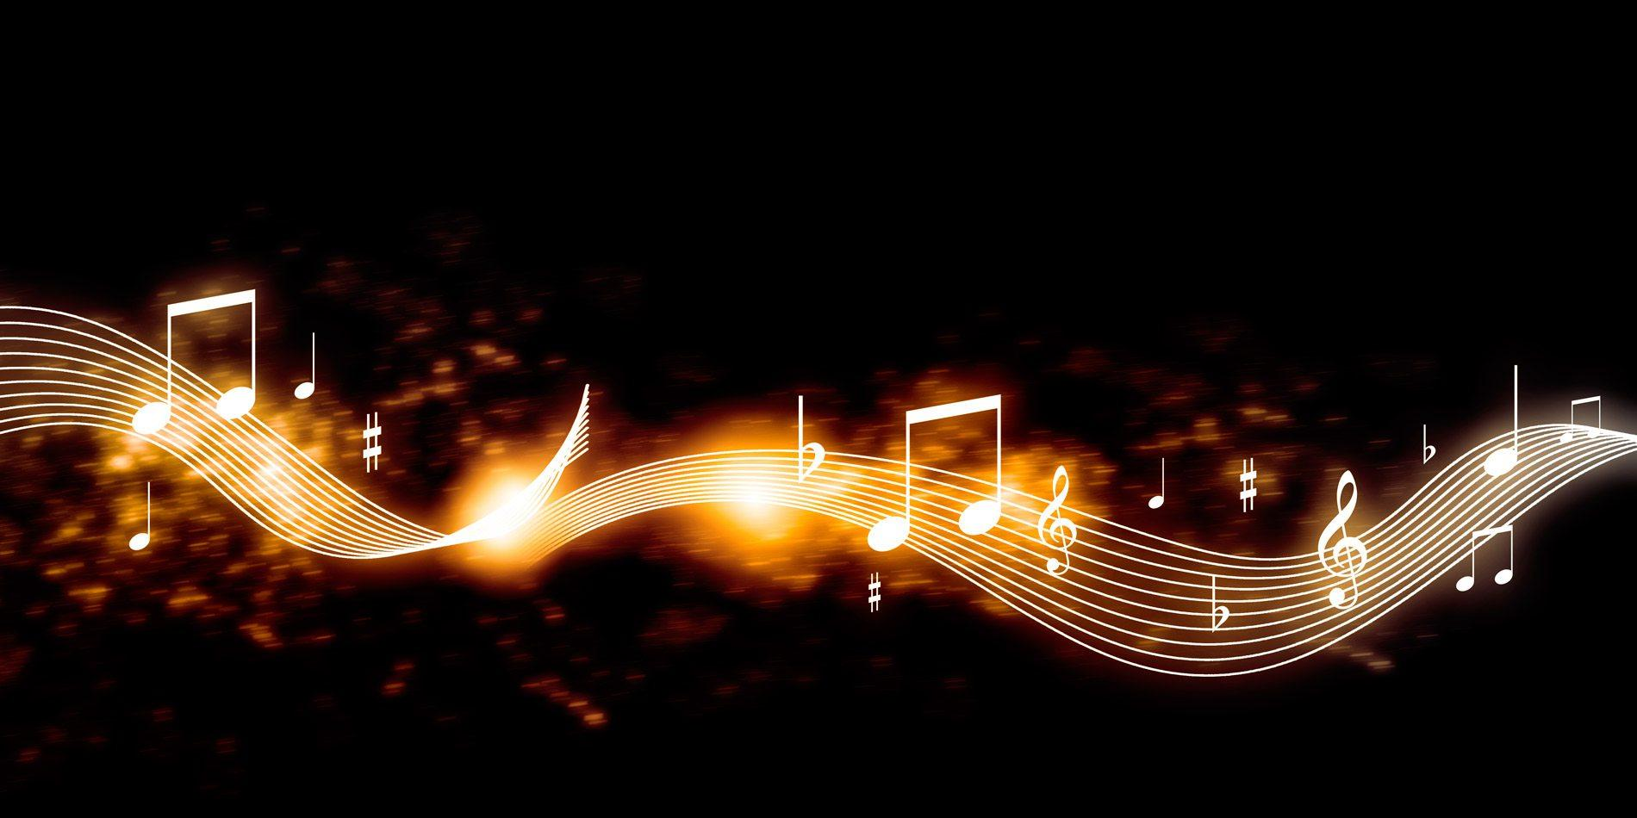
OBRIGADO A TODOS
AUDIENCE4PD
Vitor C. Silva - 9276999
Prof. Orientador - Regis R. Faria

